Slide 1
Администрация Ленинского района города Нижнего Новгорода
Управление образования
Районный семинар – практикум для воспитателей групп
дошкольного возраста
«Подготовка к обучению грамоте посредством проектной деятельности»

Slide 2
Опыт работы по теме:
«Подготовка к обучению грамоте посредством проектной деятельности».
Воспитатель МБДОУ «Детский сад № 436»
Никитина Людмила Васильевна
Стаж педагогической работы: 24 года
Квалификационная категория: высшая

Slide 3
Цель и задачи педагогической деятельности
Цель:
Способствовать обучению грамоте детей старшего дошкольного возраста, посредством проектной деятельности.
Задачи:
Способствовать формированию элементарного осознания явлений языка и речи ребёнка (знакомство с понятиями: «звук», «слог», «слово», «предложение», «речь», «ударение» ); о качественной характеристике звуков (гласные, согласные, твёрдые и мягкие звуки буквы).
Развитие фонематического восприятия, зрительно пространственных слуховых функций; мыслительной деятельности; устной речи; артикуляционной моторики, посредством проектной деятельности.
Воспитывать у детей интерес и внимание к слову, к собственной речи, интерес к чтению и художественной литературе
Обогатить развивающую предметно-пространственную среду в группе по подготовке к обучению грамоте детей.
Повысить уровень педагогических знаний родителей по подготовке к обучению грамоте подготовительного к школе возраста.

Slide 4
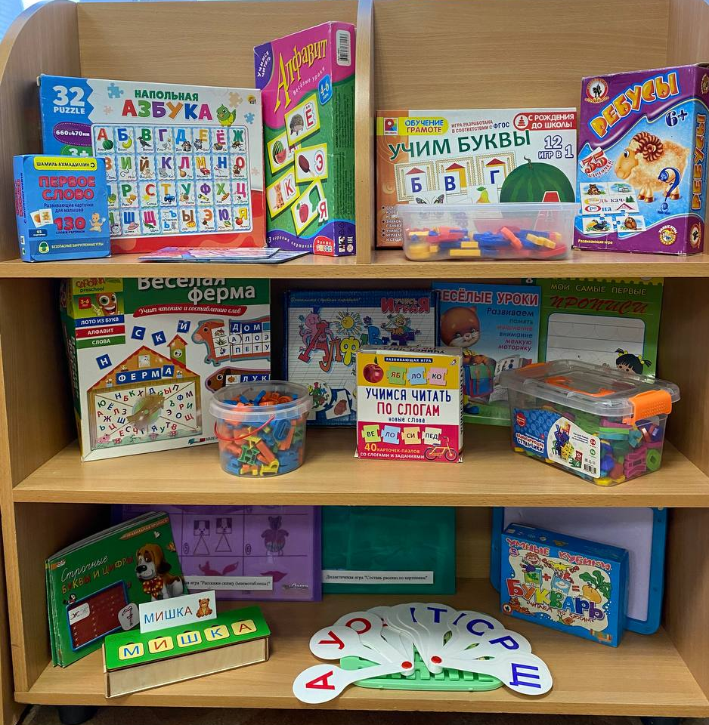
Обогащение развивающей предметно - пространственной среды
Подобраны и разработаны дидактические игры: «Угадай предмет по звуку», «Подскажи Петрушке звук», «Какой звук потерялся», «Соединяем буквы», «Помоги мышатам прочитать слоги», «Алфавит», «Раскрась часть рисунка со слогом», «Перевёртыши» и др.
Разработаны и подобраны компьютерные презентации для детей: «Звук и буква», «Чудесные звуки», «Звуки русского алфавита», «Говорящая азбука», «Учим звуки-буквы» и другие.
Подобраны интерактивные компьютерные игры для детей: «Какая картинка подходит к предложению?», «Считаем слова в предложении», «Потерялась первая буква», «Узнай слово по первому слогу», «Соедини слова с подходящими картинками» и др.
Подобраны мультфильмы для детей: «Уроки тётушки Совы. Изучаем буквы», «Мульт-азбука», «Фиксики. Изучение алфавита», «Наш друг Пиши-читай», «Весёлая азбука».
Разработаны картотеки с гласными и согласными звуками-буквами
Подобран наглядно – демонстрационный материал
Подобрана художественная литература.

Slide 5
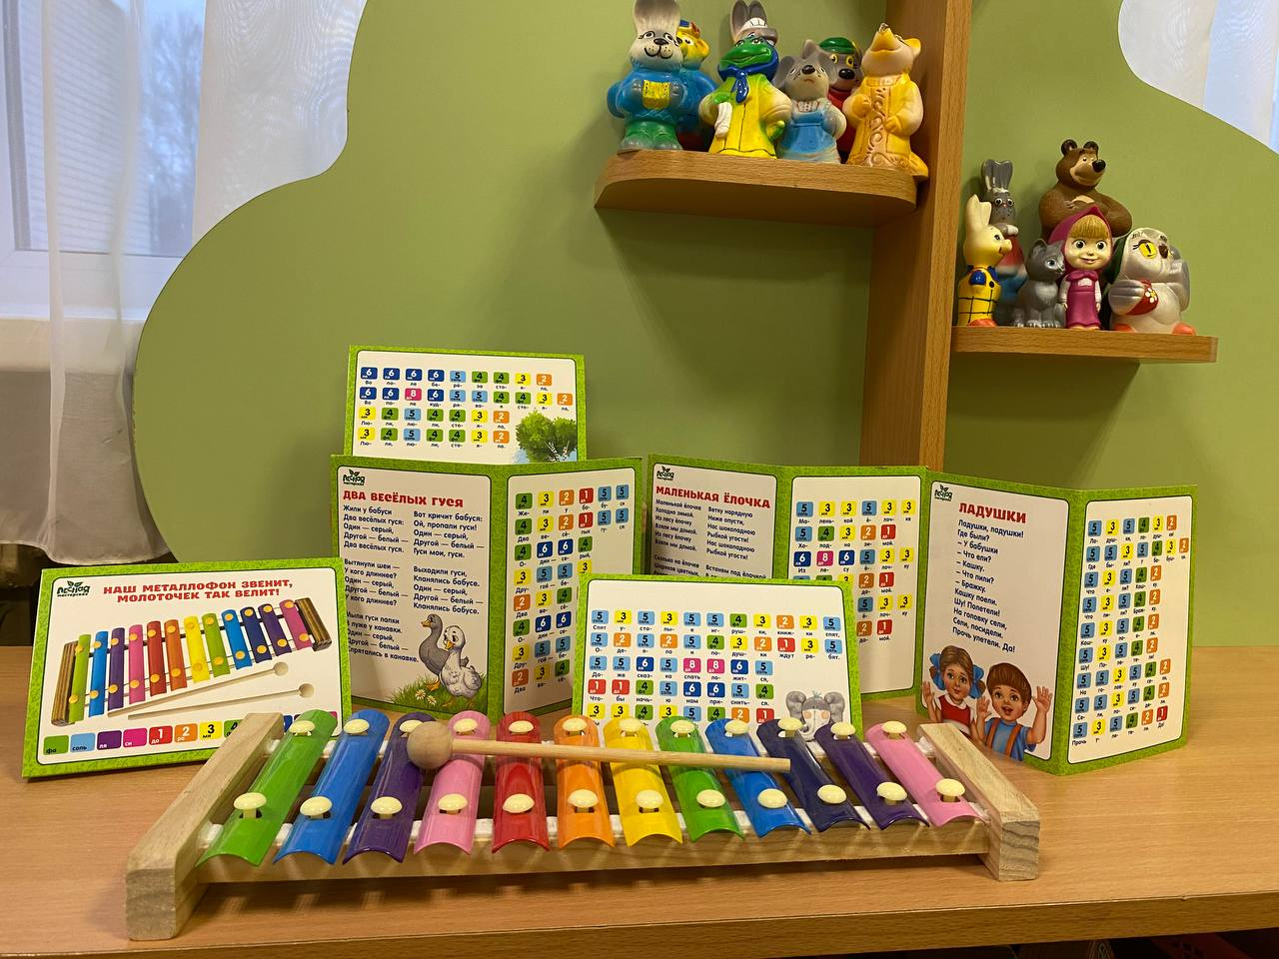
Обогащение развивающей предметно - пространственной среды
Книги «Читаем по слогам»
Русские народные сказки
Музыкально – дидактические игры
с использованием звуков - букв

Slide 6
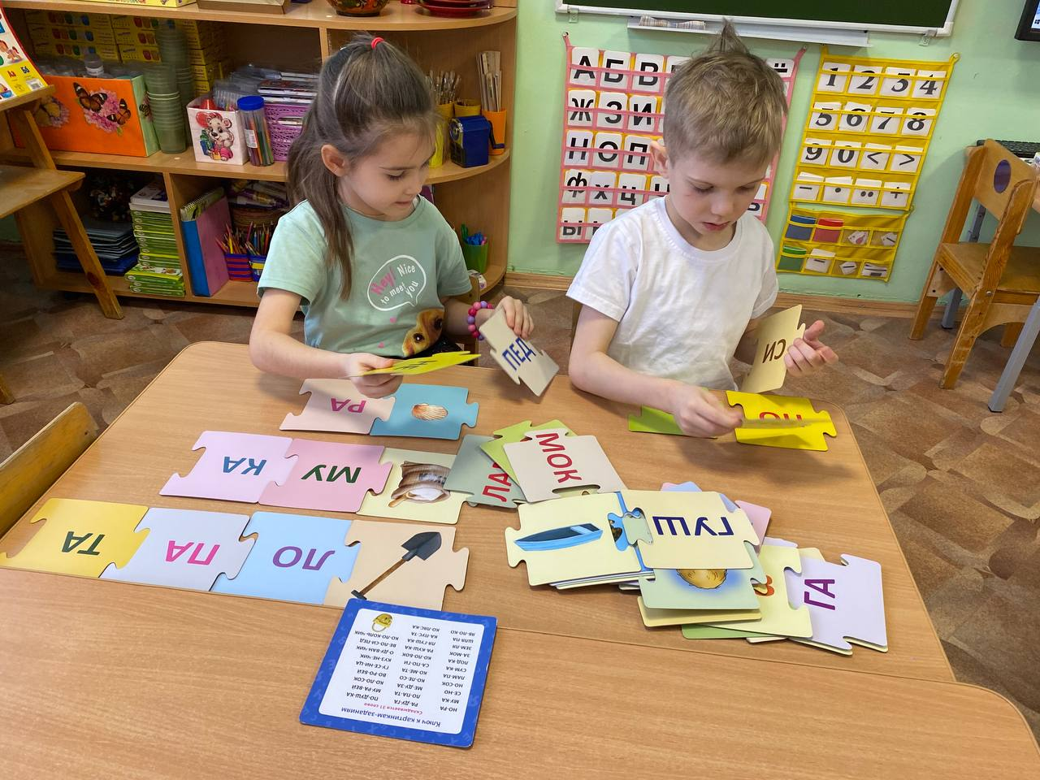
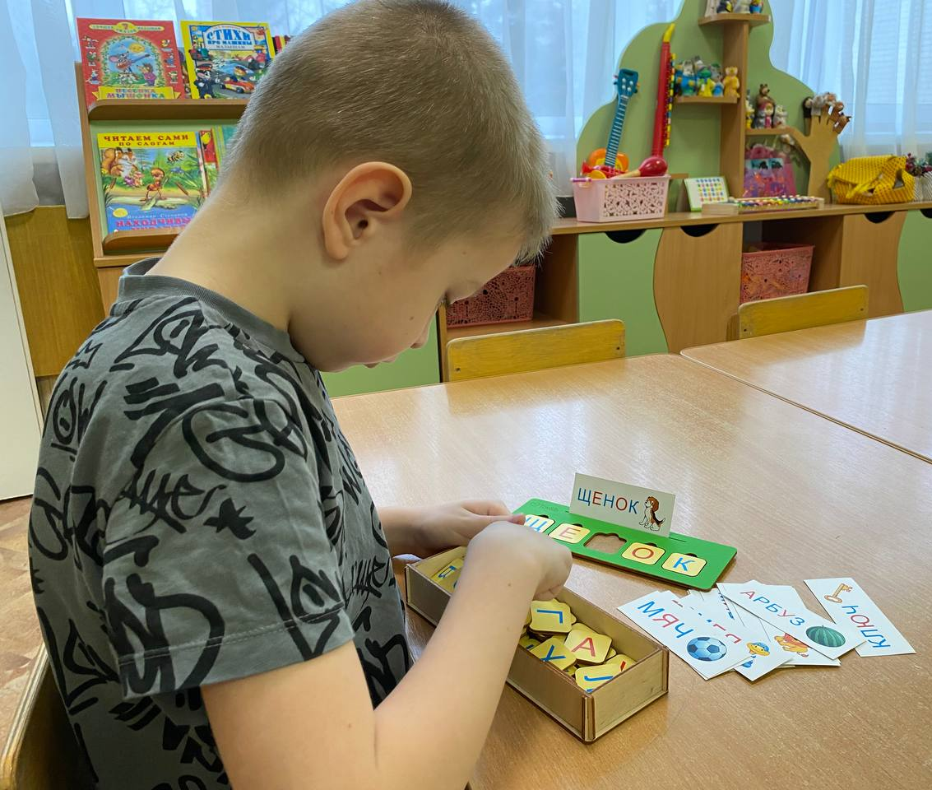
Проект по теме: «Звуки-буквы, это здорово!»
Срок реализации проекта: октябрь – декабрь 2024 г.
Мероприятия с детьми:
Беседы: «Что такое звук?», «Чем мы определяем звук?», «Чем мы различаем звуки?», «Какие бывают звуки?», «Что такое речь?», «Из чего состоит речь?».
Просмотр презентаций и мультфильмов: «Звук и буква», «Изучаем алфавит», «Фиксики - изучение алфавита», «Весёлая азбука», «Мультазбука».
Дидактические игры: «Соединяем буквы», «Угадай предмет по звуку», «Подскажи Петрушке звук».
Рисование и штриховка звуков – букв, рисование отгадок с заданными звуками – буквами.
Чтение русских народных сказок: «Снегурушка и лиса», «Рукавичка».
Разучивание скороговорок, чистоговорок
Разгадывание кроссвордов: «Какие ягоды собрал в корзинку медвежонок?», «Какие грибы собрал ежонок в корзину?», «Какие цветы нашла на полянке лисичка?»
Итоговое мероприятие: Проведение викторины «Звуки – буквы»
«Учимся читать по слогам»
«Собери слово из букв»

Slide 7
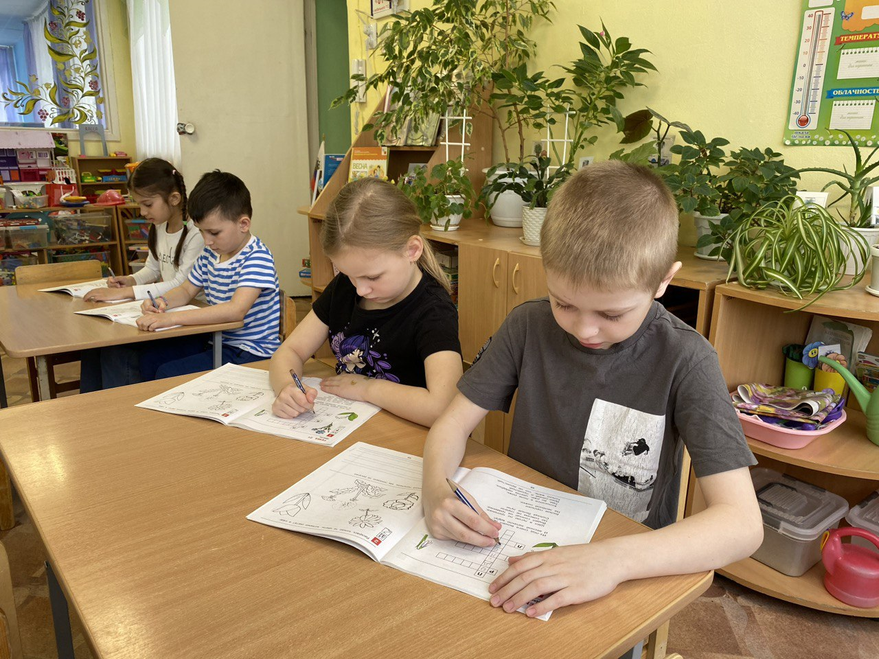
Проект по теме: «Буквы - мы вас знаем!»
Срок реализации проекта: январь - февраль 2025 г.
Мероприятия с детьми:
Рассматривание тематических альбомов: «Моя первая азбука», «Учим звуки – буквы», «Азбука».
Просмотр тематических презентаций и видеофильмов: «Чудесные звуки», «Говорящая азбука», «Мультазбука», «Буквы - мы вас знаем!».
Прослушивание музыкальных произведений: Е. Королева «Музыка в сказках, в стихах и картинках», «Алфавит с царевной», «Мой родной букварь» Р. Сычёва.
Чтение художественной литературы: Л. Гусева «Необыкновенная азбука в сказочных приключениях букв», С. Маршак «Азбука в стихах», И. Амосова «Живые буквы».
Организация игровой деятельности: сюжетно ролевые игры «Магазин - канцелярские товары, «Школа», «Экскурсия в школу»
Проведение занятия «Буквы разные важны, буквы всякие нужны!

Slide 8
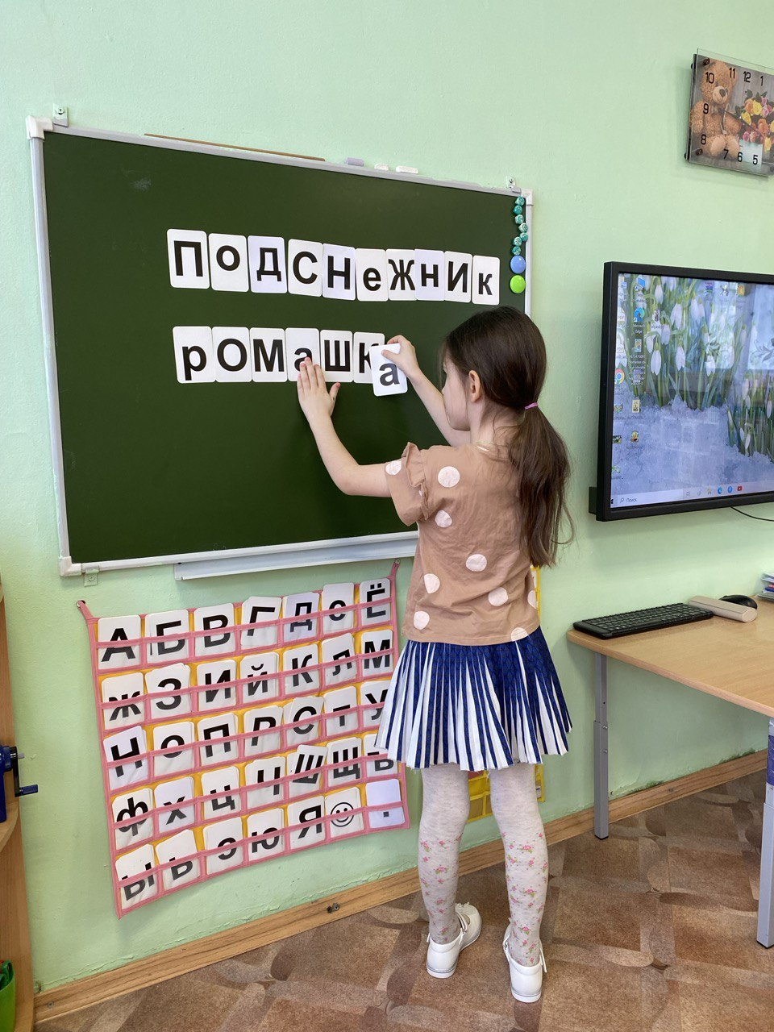
Рисование по темам: «Первая буква моего имени», «Моя любимая буква», «Алфавит», «Наши буквы».
Конструирование по темам: «Выложи гласные звуки – буквы», «Выложи согласные звуки – буквы» из ЛЕГО – конструктора.
Интерактивные игры: «Какая картинка подходит к предложению?», «Считаем слова в предложении», «Потерялась первая буква», «Узнай слово по первому слогу», «Соедини слова с подходящими картинками».
Дидактические игры: «Доскажи словечко», «Весёлые звуки», «Слово можно прошагать», «Пластилиновый алфавит».
Итоговое мероприятие: Проведения занятия «Буквы разные важны, буквы всякие нужны!».
Дидактическая игра: «Доскажи словечко»

Slide 9
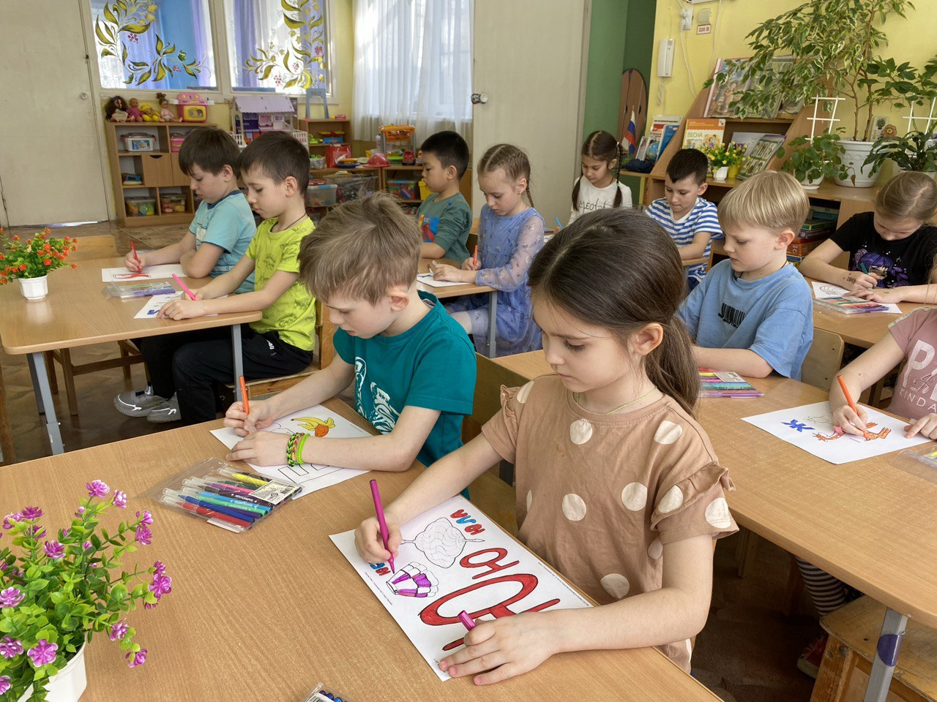
Проект по теме: «Будем грамотными»
Срок реализации проекта: март - апрель 2025 г.
Мероприятия с детьми:
Тематические беседы: «Здравствуй, алфавит», «В мире букв», «Для чего нужно уметь читать и писать?».
Просмотр презентаций: «Звуки русского языка», «Говорящие звуки», «Учим буквы с Царевной».
Рисование, лепка по темам: «Гласные и согласные звуки - буквы с последующей штриховкой»
Дидактические игры: «Читаем по слогам», «Звуки животных по слогам», «Пазлы – читазлы», «Мои кроссворды», «Ребусы», «Найди букву» и т.д.

Slide 10
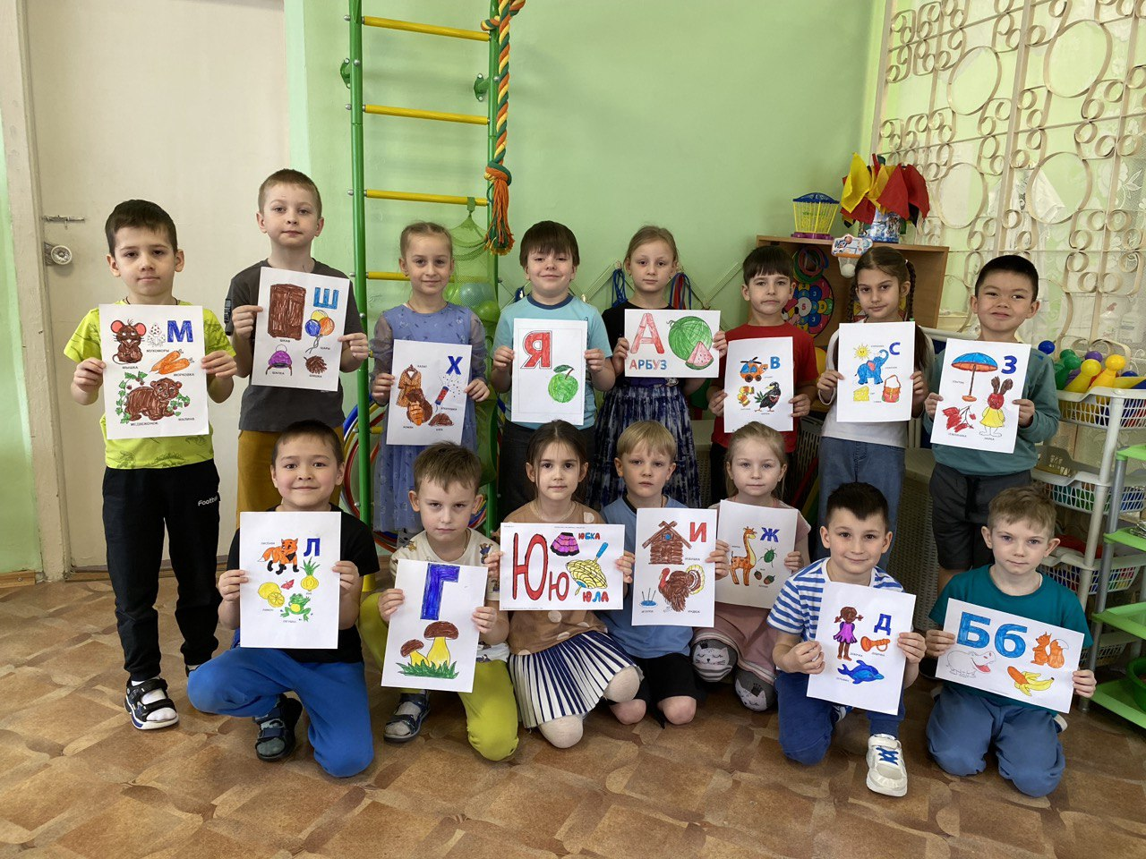
Чтение художественных произведений: «Кот и кит» Б. Заходер, «Умей обождать» русская народная сказка, разучивание чистоговорок, скороговорок, пословиц, поговорок и т.д.
Проведение физкультминуток: «Завтра с неба прилетит …», «Мы хотим потанцевать ...», «Еле-еле-еле-еле …», «Солнце село за село».
Рисование с элементами аппликации: «Нарисуй, вырежи и наклей предметы, в которых есть заданная звук-буква».
Развивающие наборы: «Умные кубики», «Буквы и слова», «Лента букв», «Скажи где звук?».
Итоговое мероприятие: Выставка совместного творчества «Разноцветный алфавит»
Выставка совместного творчества «Разноцветный алфавит»

Slide 11
Формы работы с семьями воспитанников
Анкетирование родителей на тему: «Обучение детей грамоте в детском саду», «Готовность детей к обучению грамоте».
Консультации для родителей по теме: «Зачем готовить ребёнка к школе?», «Советы родителям по обучению грамоте детей дошкольного возраста», «Обучение детей чтению».
Консультирование родителей по запросам, через электронную почту.
Памятки для родителей по теме: «Памятка-рекомендация по обучению грамоте детей в детском саду», «Что нужно знать родителям о подготовке ребёнка к школе», «Подготовка руки к письму», «Гласные и согласные звуки – буквы».
Консультация «Зачем готовить ребенка к школе?»

Slide 12
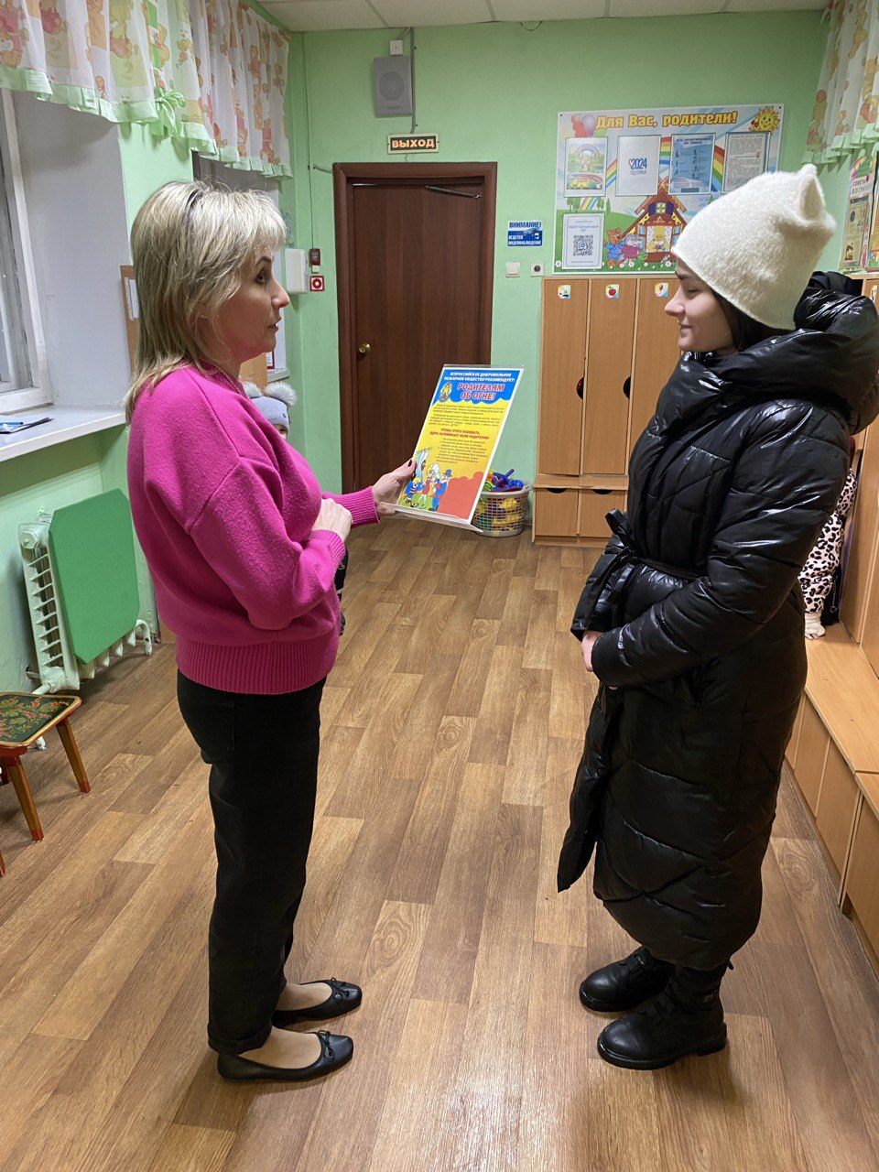
Творческая мастерская по теме: «Раскрашиваем буквы», «Буквы нужны всем», «Гласные звуки-буквы живут в наших рисунках»
Проведения родительского собрания по теме: «Подготовка к обучению грамоте»
Цель: ознакомить родителей с критериями готовности ребёнка к школе, с целями и задачами годового курса по обучению грамоте.
Семинар - практикум для родителей: «Обучение грамоте» с использованием разных игр: «Найди звук», «Кому в какой дом?».
Мастер-класс с использованием игр с участием родителей: «Разноцветные корзинки», «Назови скорее», «Что за звук?»
Оформление наглядной информации.
Размещение материалов в образовательном портале nsportal.ru
Консультация «Обучение детей чтению».

Slide 13
Выводы:
Родители проявляют заинтересованность в развитие у детей обучению грамоте
У детей активизировалась мыслительная деятельность, фонематическое восприятие.
У детей повысился интерес, мотивация в процессе совместной и самостоятельной деятельности детей по обучению грамоте
У детей сформировалась работа по усвоению элементов грамоты и подготовки руки ребёнка к письму.

Slide 14
Список литературы:
Федеральная образовательная программа дошкольного образования – 2023
Закон об образовании в Российской Федерации - 2017
Нищева Н.В «Обучение грамоте детей дошкольного возраста. Парциальная программа» – Детство-Пресс, 2023
Варенцова Н.С «Обучение дошкольников грамоте»- Мозаика-Синтез, 2001
Быкова И.А «Обучение детей грамоте в игровой форме»- Детство-Пресс, 2005
Пожиленко Е.А. «Волшебный мир звуков и слов»- Каро, 2008
Павлова-Зеленская Т. «Звукоразличение, как развлечение. Превращалочка»- Литера, 2006
Колесникова Е.В. «Развитие интереса и способностей к чтению у детей», «Просвещение», 2024
Дорошенко О.Ю. Комиссарова С.А. «Развитие связной речи дошкольников», Детство-Пресс, 2021
Нищева Н.В. Слоговые таблицы Детство-Пресс: подготовка к обучению грамоте. 2021
Бухарина К.Е. Фонематические рассказы. Составление рассказов по сюжетным и предметным картинкам. Детство-Пресс 2020
Шумаева Д.Г. «Как хорошо уметь читать» Детство-Пресс, 2007
Дурова Н.В. «Обучение дошкольников грамоте», Школьная пресса, 2021
Кузнецова М.И. «Подготовкак обучению грамоте детей 6-7 лет» Просвещение 2023

Slide 15
Спасибо за внимание!

